Slide 1
状元成才路慕课堂
统编版六年级下册
语文慕课堂
主讲：丁丁老师

Slide 2

综合性学习：难忘的小学生活
依依惜别
第1课时

Slide 3
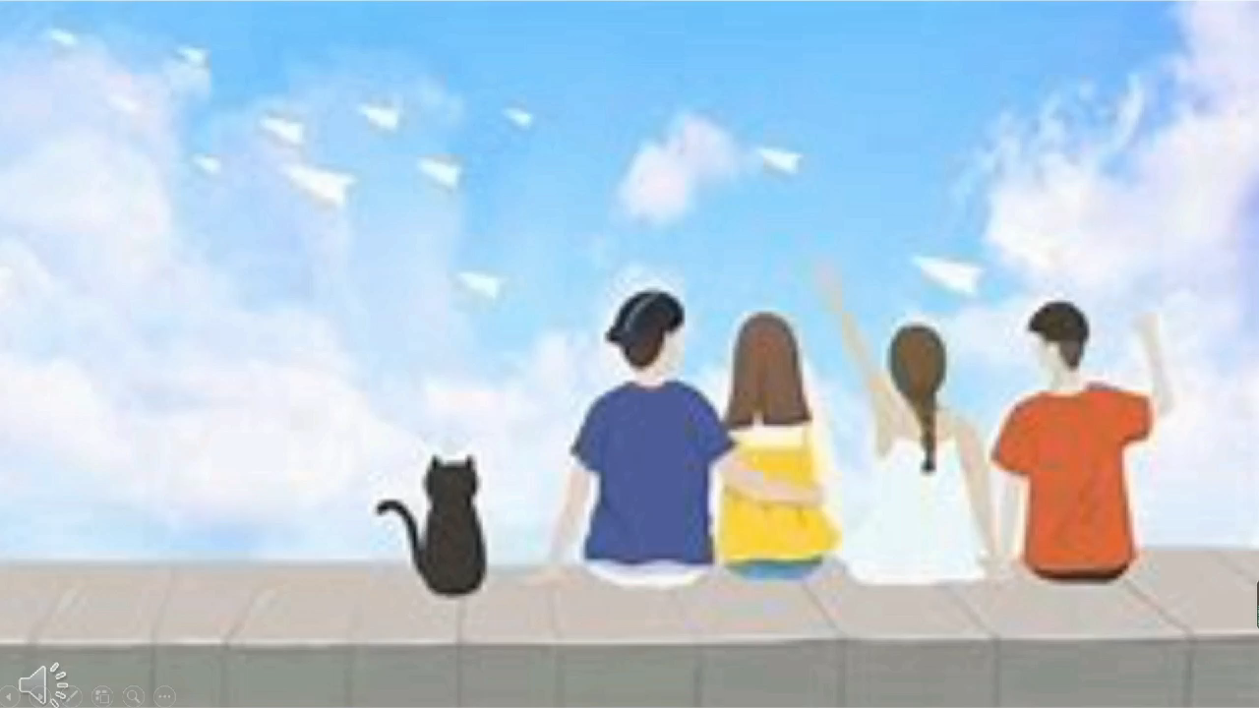

Slide 4

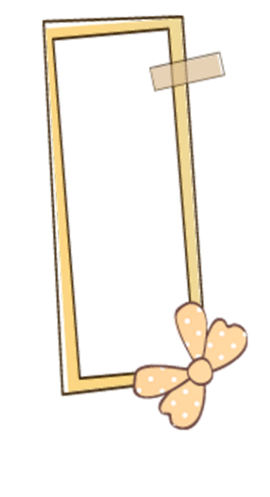
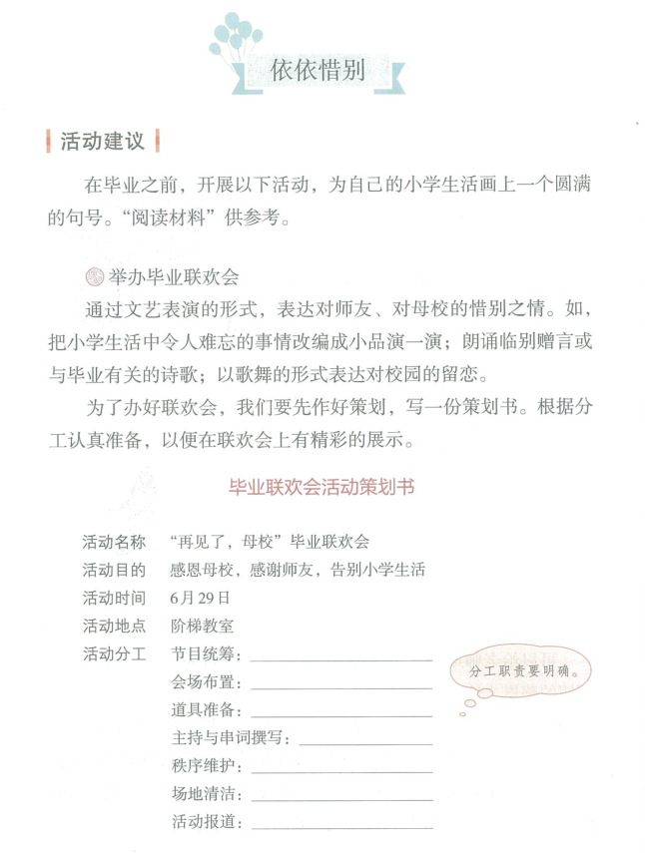
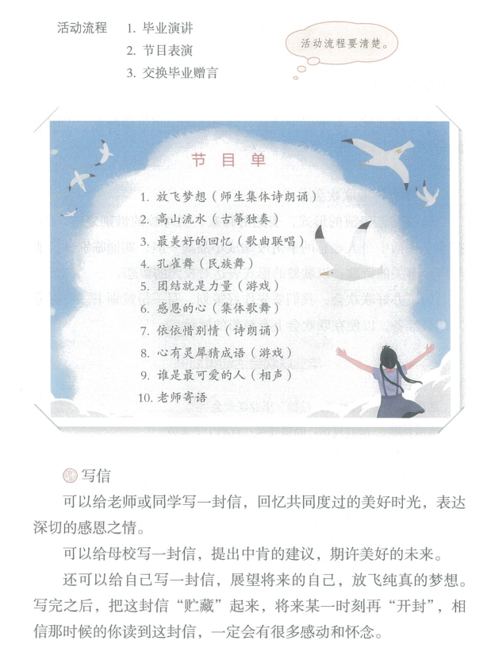
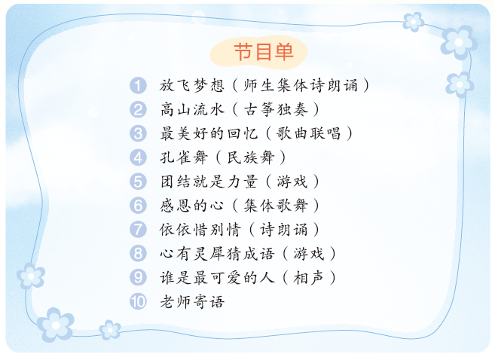

难忘小学生活 依依惜别
举办毕业联欢会
策划书
写信

Slide 5

1
举办毕业联欢会

Slide 6

怎么进行策划呢？最好是写一份策划书。
节目策划
节目筹备
举办节目

Slide 7

什么是策划书呢？
策划书就是对某项活动进行目标规划和组织分工，以便活动能顺利进行的文字书。

Slide 8
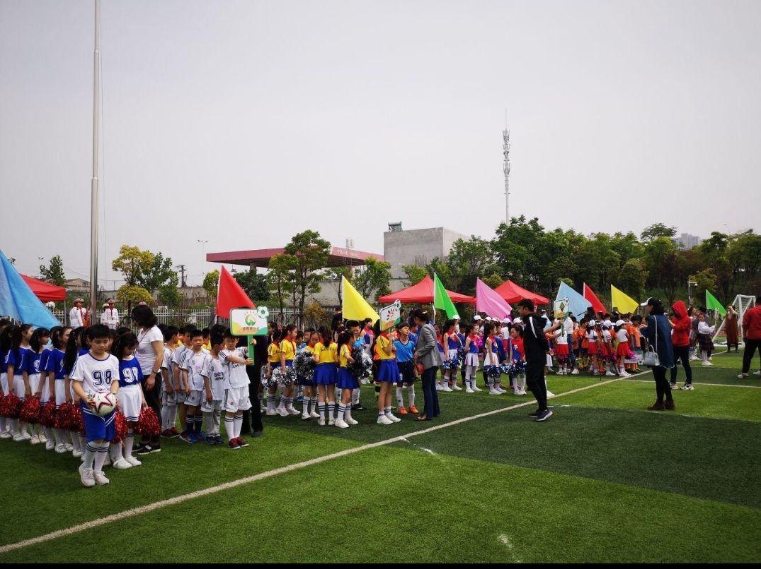
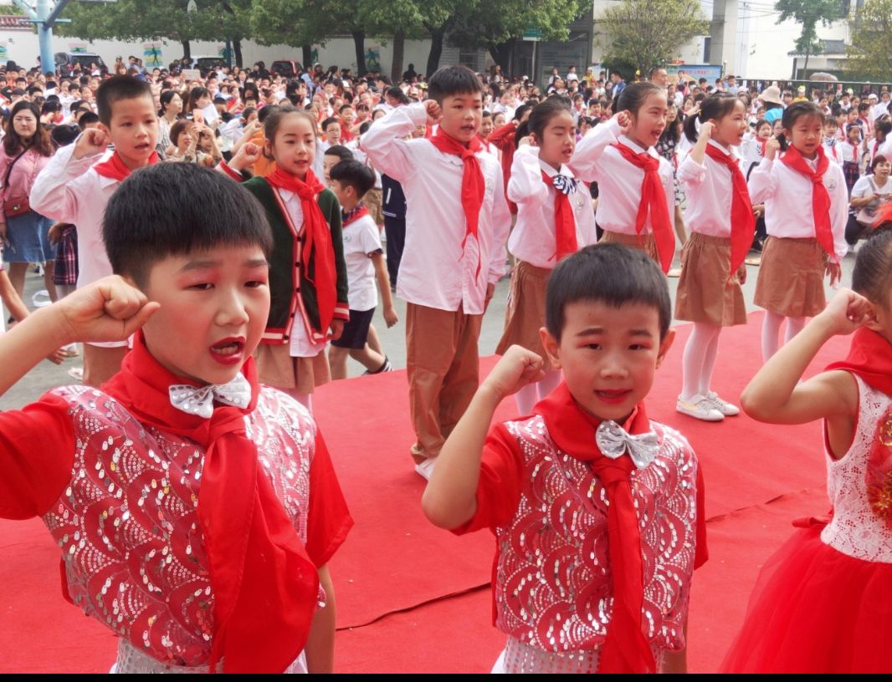
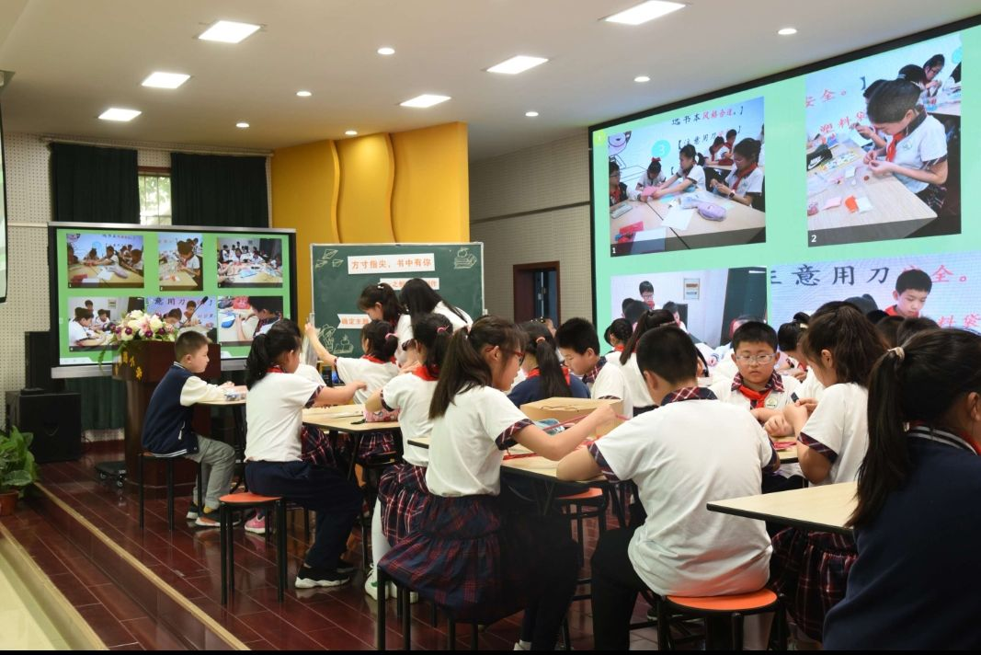
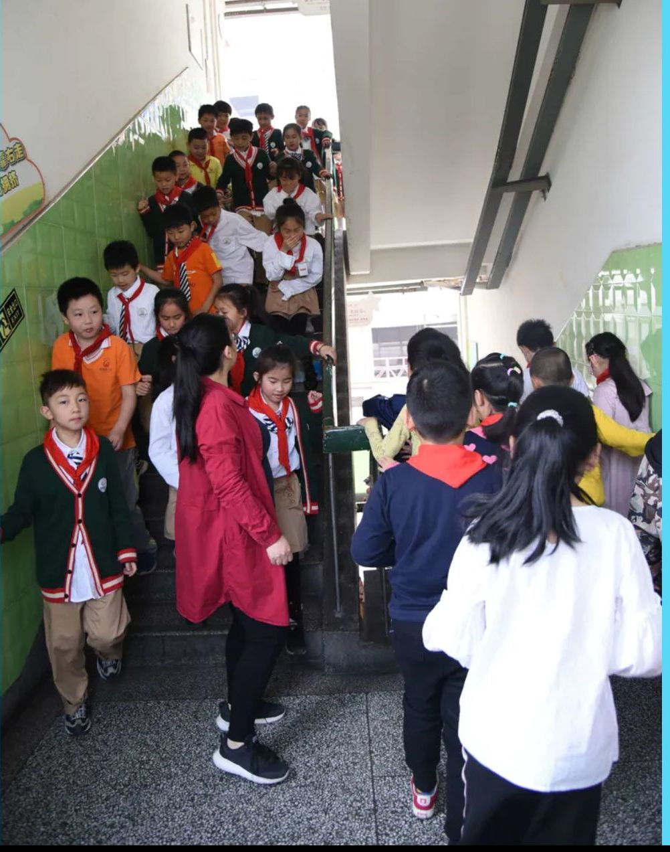
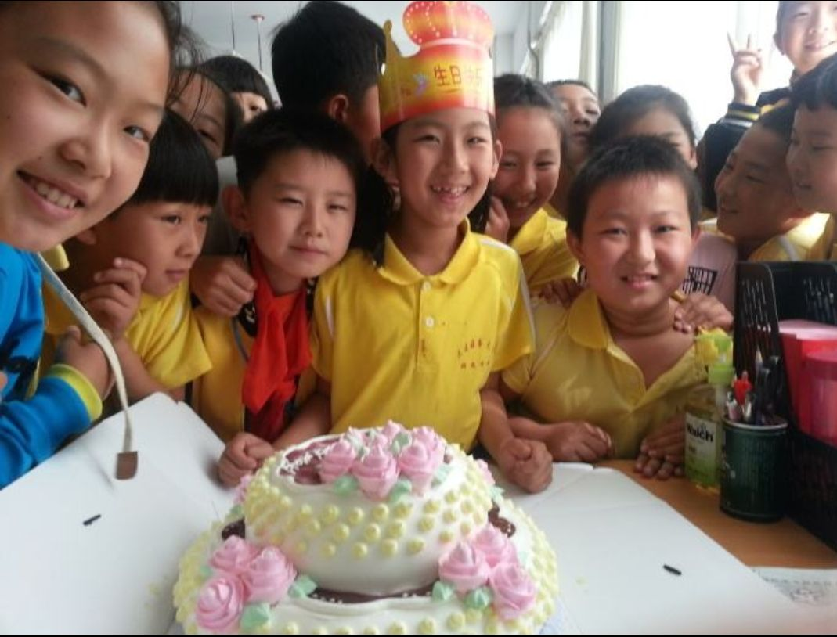
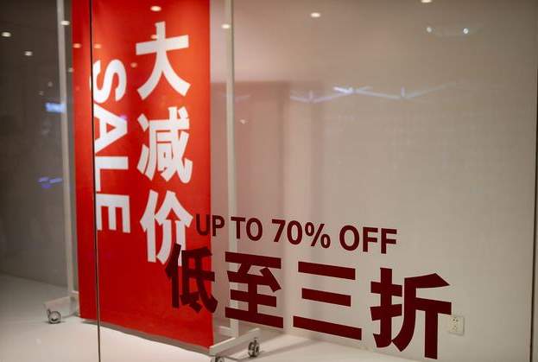

Slide 9
毕业联欢会活动策划书
【活动名称】 “再见了，母校”毕业联欢会
【活动目的】 感恩母校，感谢师友，告别小学生活
【活动时间】 6月29日
【活动地点】 阶梯教室
【活动分工】
阅读毕业联欢会活动策划书，说说你有什么发现？
1.节目统筹：___________________
2.会场布置：___________________
3.道具、礼品准备：_____________
4.主持与串词撰写：_____________
5.秩序维护： __________________
6.场地清洁：___________________
7.活动报道：___________________
【活动流程】
1.毕业演讲
2.节目表演
3.交换毕业赠言

Slide 10
毕业联欢会活动策划书
【活动名称】 “再见了，母校”毕业联欢会
【活动目的】 感恩母校，感谢师友，告别小学生活
【活动时间】 6月29日
【活动地点】 阶梯教室
我发现这个策划书和我们平常写作文不一样，它不像作文是连续性表达，策划书是使用条款的方式来罗列表达的。
我发现毕业联欢会活动策划书的内容，主要有活动名称、目的、时间、地点、分工以及流程。其中活动分工里的内容最多，说明这一项很重要。
【活动分工】
我发现活动流程也很重要。这部分内容规划了联欢会里各项内容的先后顺序。
1.节目统筹：___________________
2.会场布置：___________________
3.道具、礼品准备：_____________
4.主持与串词撰写：_____________
5.秩序维护： __________________
6.场地清洁：___________________
7.活动报道：___________________
【活动流程】
1.毕业演讲
2.节目表演
3.交换毕业赠言

Slide 11
毕业联欢会活动策划书
【活动名称】 “再见了，母校”毕业联欢会
【活动目的】 感恩母校，感谢师友，告别小学生活
【活动时间】 6月29日
【活动地点】 阶梯教室
【活动分工】
1.节目统筹：___________________
2.会场布置：___________________
3.道具、礼品准备：_____________
4.主持与串词撰写：_____________
5.秩序维护： __________________
6.场地清洁：___________________
7.活动报道：___________________
【活动流程】
1.毕业演讲
2.节目表演
3.交换毕业赠言

Slide 12
主题示例：
【活动主题】 难忘我的母校
【活动目的】 感恩，告别
【活动主题】 插柳之恩•终生难忘
【活动目的】 回忆，珍惜

Slide 13
主题示例：
【活动主题】 心向美好•携梦同行
【活动目的】 回忆，珍惜，逐梦
【活动主题】 智慧伴行 翠微留梦
【活动目的】 回忆，勉励，筑梦

Slide 14
毕业联欢会活动策划书
【活动名称】 “再见了，母校”毕业联欢会
【活动目的】 感恩母校，感谢师友，告别小学生活
【活动时间】 6月29日
【活动地点】 阶梯教室
感谢，告别

Slide 15
毕业联欢会活动策划书
【活动名称】 “再见了，母校”毕业联欢会
【活动目的】 感恩母校，感谢师友，告别小学生活
【活动时间】 6月29日
【活动地点】 阶梯教室
注意分工要合理，不要一个人承担多个人的任务，让更多的同学参与进来。
【活动分工】
1.节目统筹：___________________
2.会场布置：___________________
3.道具、礼品准备：_____________
4.主持与串词撰写：_____________
5.秩序维护： __________________
6.场地清洁：___________________
7.活动报道：___________________

Slide 16
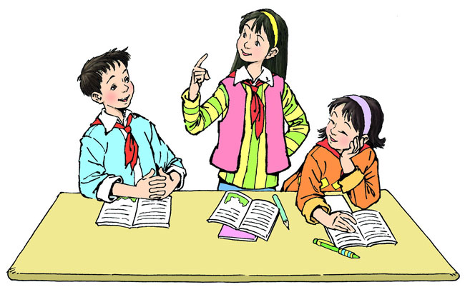
我可以跟汪晔霖、朱柏林一起负责场地的清洁。
王欣怡心灵手巧，她可以帮我们一起准备道具。
我觉得李婧怡当主持人比较好，她口才好，还不怯场。

Slide 17
【活动分工】
1.节目统筹：___________________
2.会场布置：___________________
3.道具、礼品准备：_____________
4.主持与串词撰写：_____________
5.秩序维护： __________________
6.场地清洁：___________________
7.活动报道：___________________
活动分工里内容多而杂，策划时可以考虑同学们的特点和性格、爱好来安排。

Slide 18
毕业联欢会活动策划书
【活动流程】
1.毕业演讲
2.节目表演
3.交换毕业赠言
活动流程要清楚

Slide 19
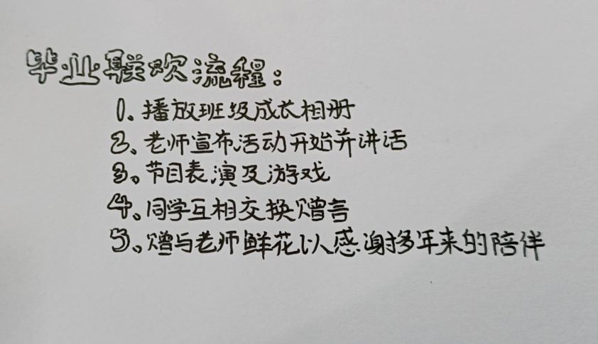
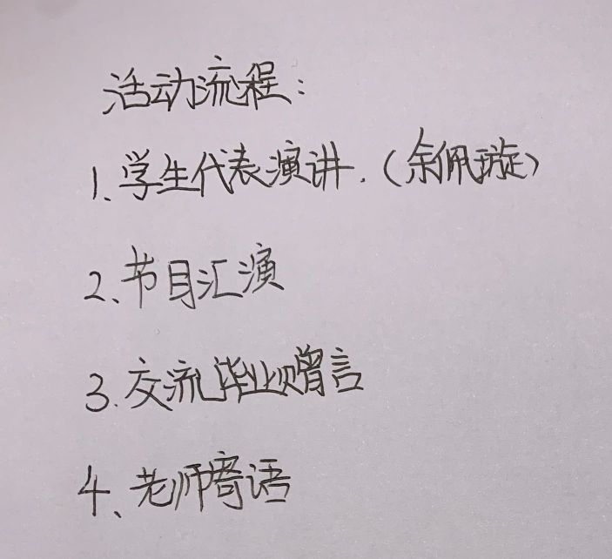
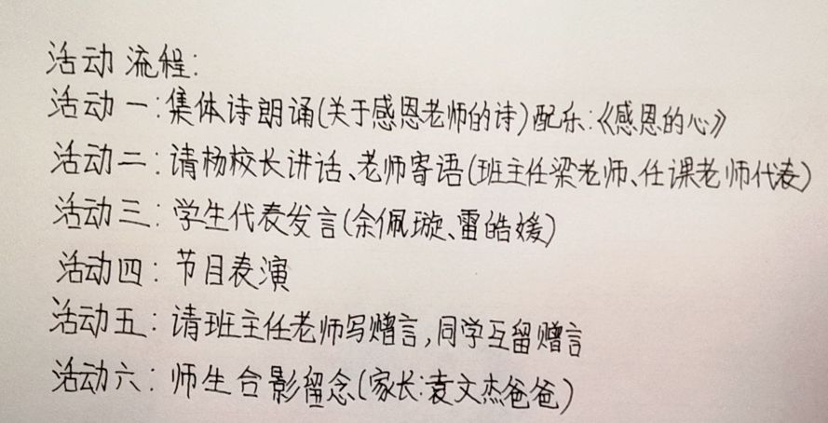
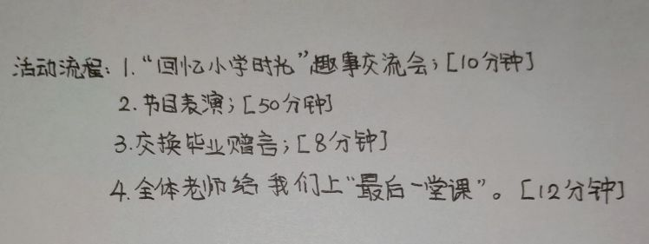

Slide 20

毕业联欢会的
策划过程

Slide 21
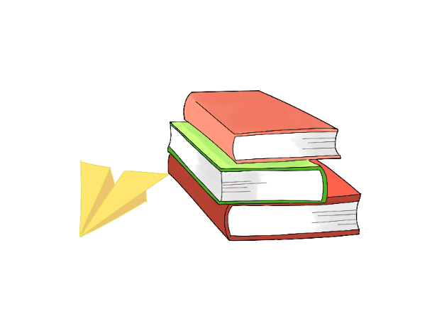

结合毕业你可以根据自己的主题编排那些节目呢？

Slide 22

节目单
请同学们小组内讨论“如何编写节目单”！

Slide 23
我们还可以朗诵毕业赠言或诗歌。
我们还可以用歌舞的形式表达对校园的留恋。
我们可以把小学生活中令人难忘的事情改编成小品演一演。

Slide 24
我同意他的看法，节目形式不仅要多样，而且朗诵、歌舞、相声这些不同类别的节目要穿插起来，以免产生审美疲劳。
我觉得还可以加入小游戏，使联欢会气氛更加热烈。
我觉得节目形式要多样，不少同学都报了诗朗诵，我认为最多留下两个就足够了。

Slide 25
节目单
1.放飞梦想（师生集体诗朗诵）
2.高山流水（古筝独奏）
3.最美好的回忆（歌曲联唱）
4.孔雀舞（民族舞）
5.团结就是力量（游戏）
6.感恩的心（集体歌舞）
7.依依惜别情（诗朗诵）
8.心有灵犀猜成语（游戏）
9.谁是最可爱的人（相声）
10.老师寄语
请大家设计一份属于自己的节目单！

Slide 26
小贴士
节目内容体现主题
节目数量适当精彩
节目形式多样丰富
活动面广参与性强
节目顺序安排合理

Slide 27
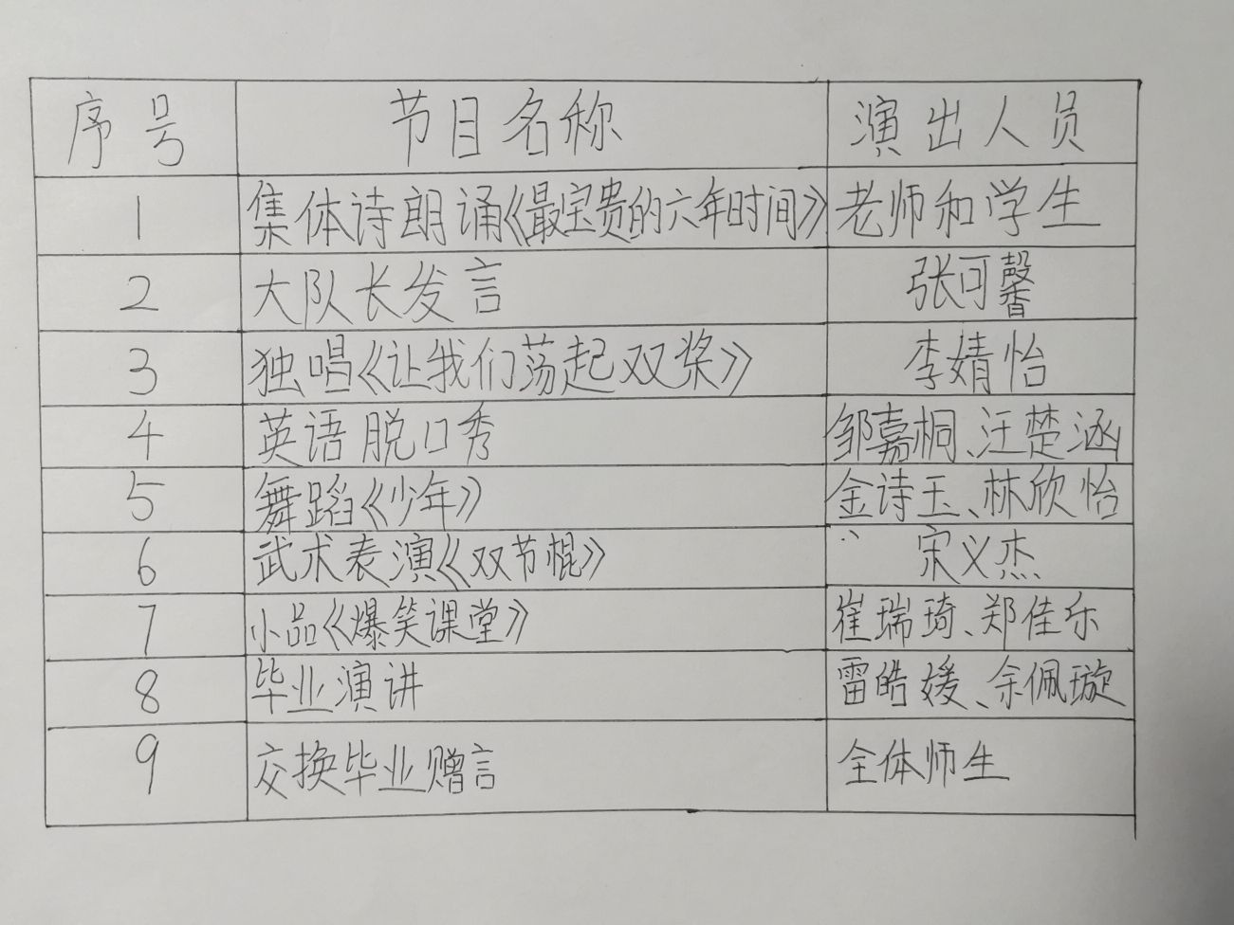
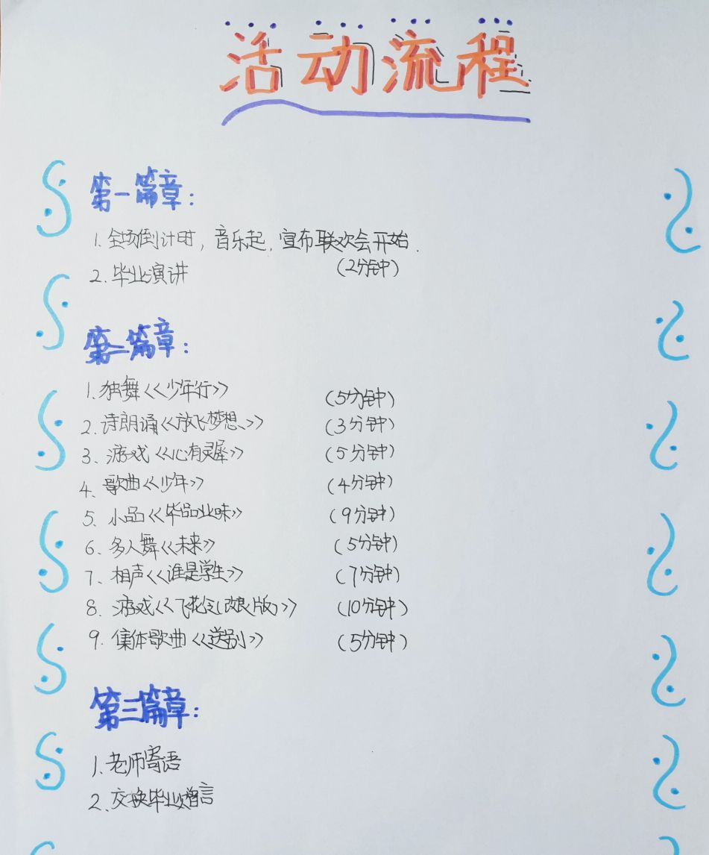

Slide 28
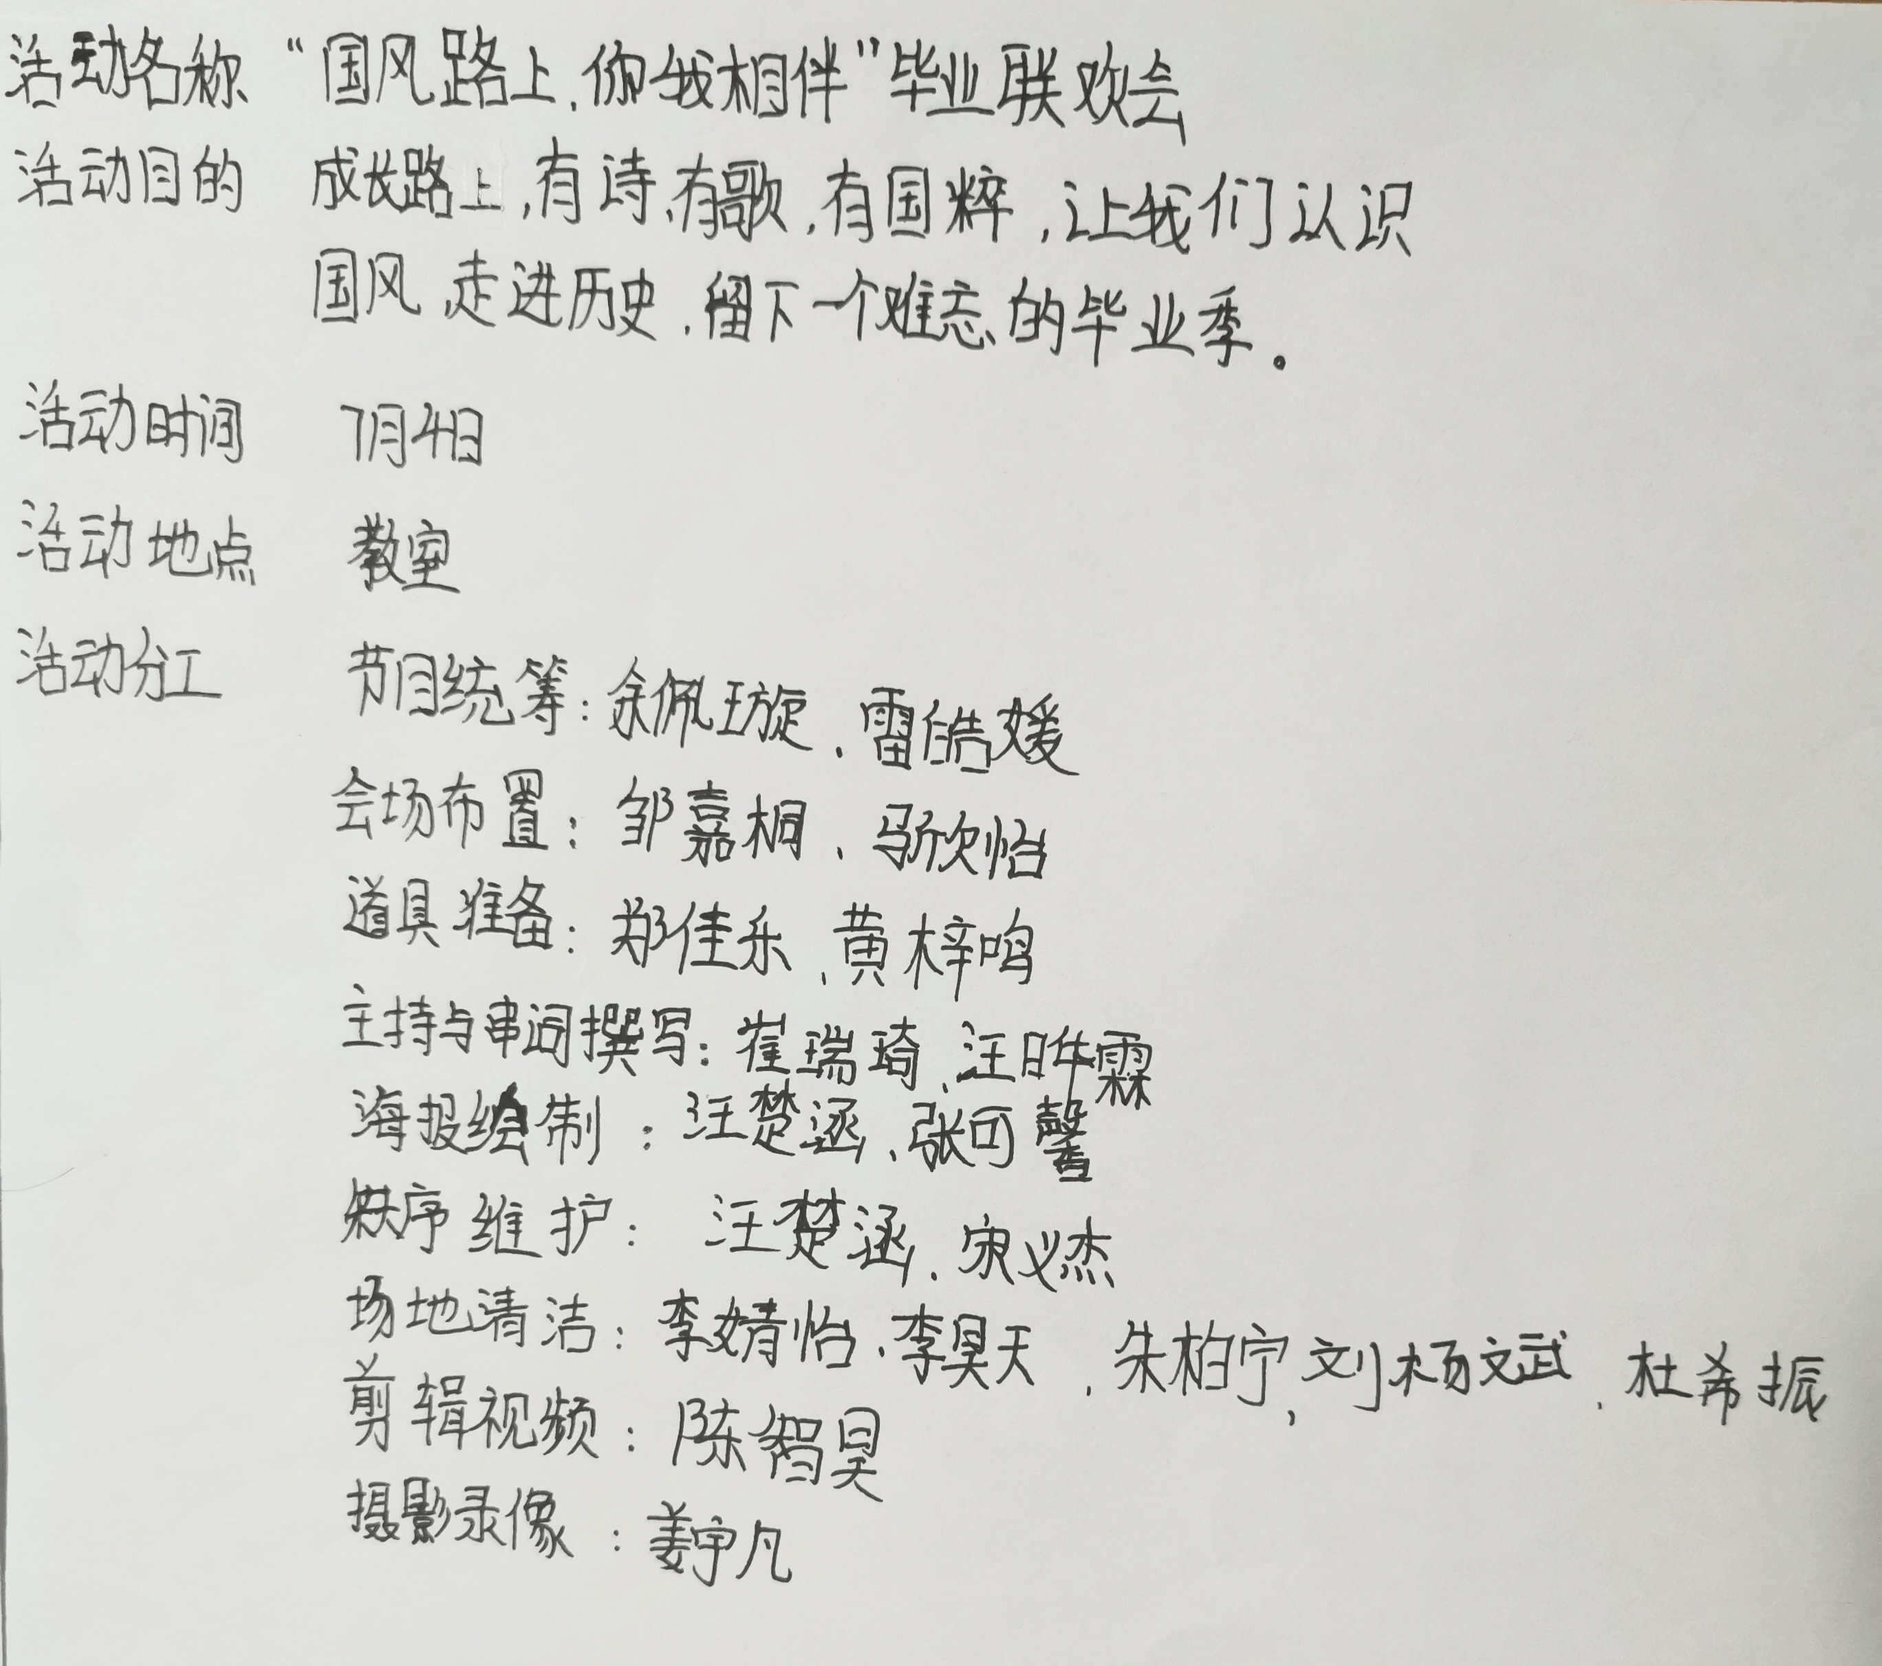
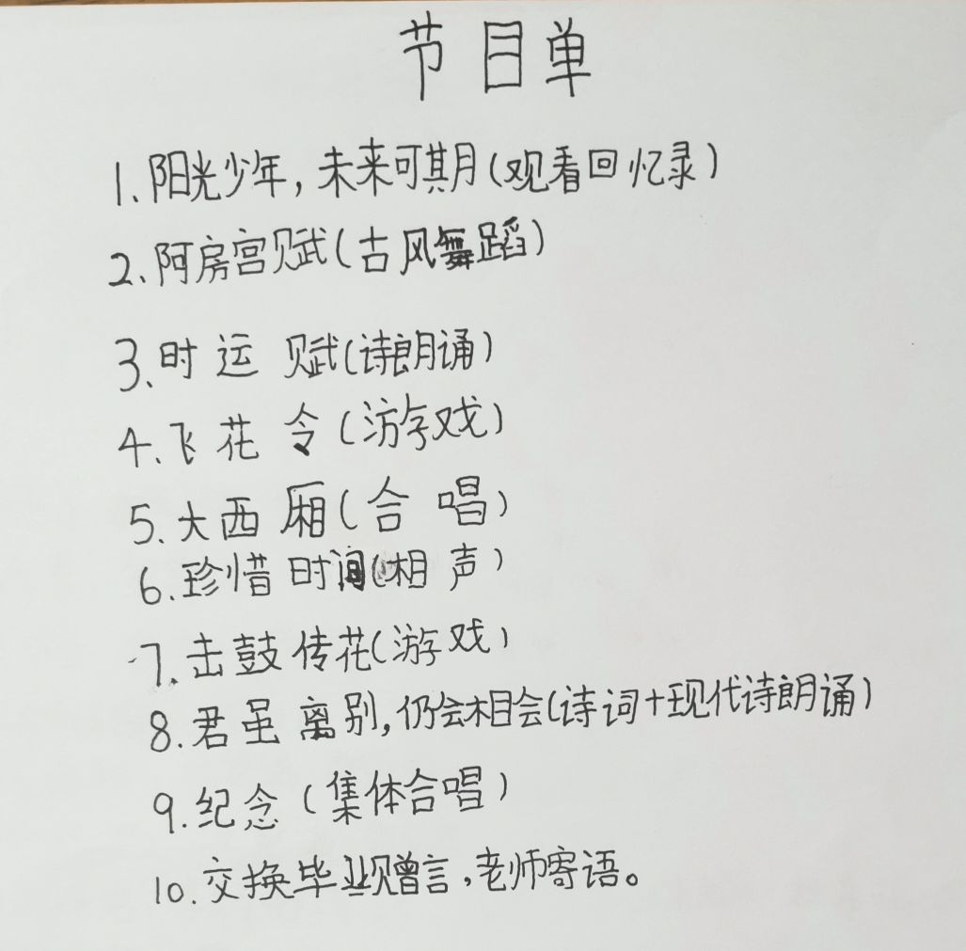

Slide 29
毕业联欢会活动策划书
【活动名称】 “再见了，母校”毕业联欢会
【活动目的】 感恩母校，感谢师友，告别小学生活
【活动时间】 6月29日
【活动地点】 阶梯教室
同学们，赶快去完善自己的策划书吧！
【活动分工】
1.节目统筹：___________________
2.会场布置：___________________
3.道具、礼品准备：_____________
4.主持与串词撰写：_____________
5.秩序维护： __________________
6.场地清洁：___________________
7.活动报道：___________________

Slide 30
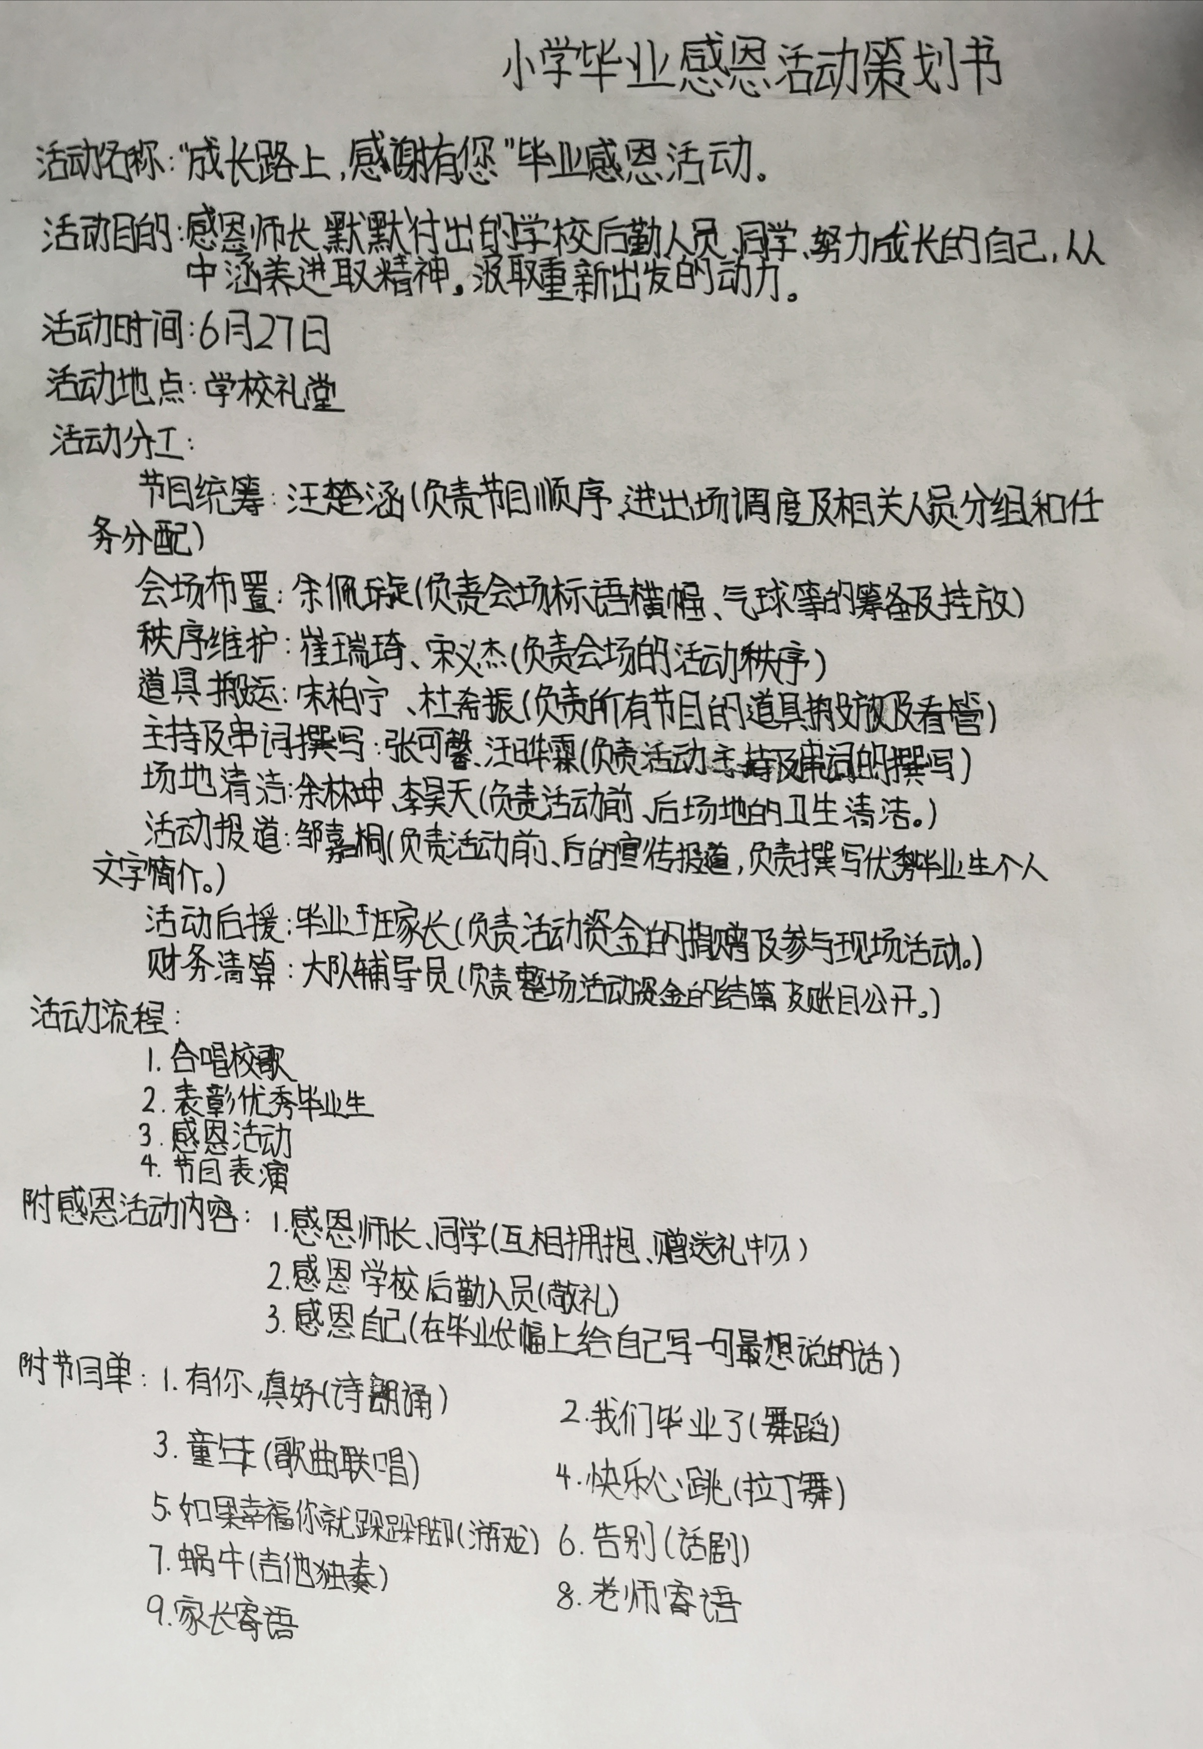

Slide 31
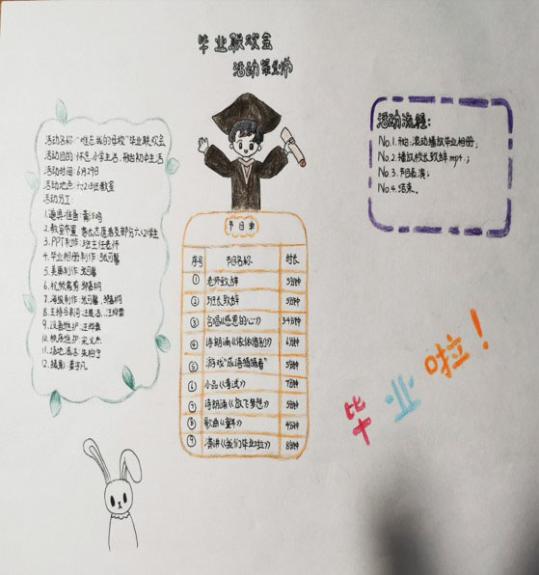
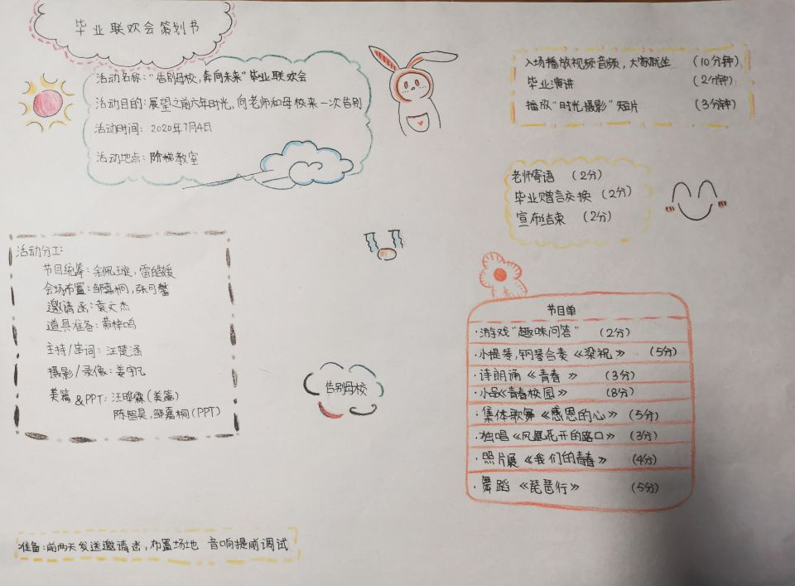

Slide 32
板书设计
开头
活动名称、目的、时间、地点
小学毕业感恩活动策划
中间
活动分工和活动流程
活动分工和活动流程
附感恩活动内容和节目单
结尾

Slide 33

同学们，你们学会撰写毕业联欢会活动策划书了吗？
试一试
以班级或者小组为单位，和同学们合作，写一份班级毕业联欢会活动策划书。

